Slide 1
«Дошкольники и туризм» 7гр. «Радуга»

Slide 2
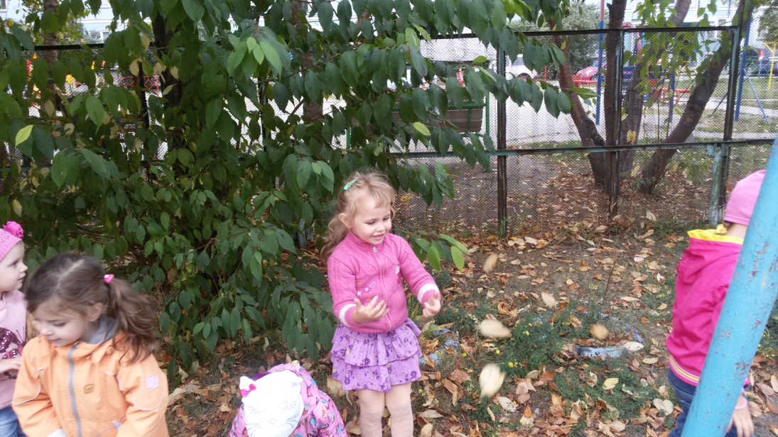
«Осень. Название деревьев.»

Slide 3
«Осень.Лес.Грибы.Ягоды.»

Slide 4
«Зима. Зимние забавы»

Slide 5
«Зима. Зимние виды спорта.»

Slide 6
«Здравствуй весна.»

Slide 7
«Весна-красна.»

